Slide 2
Переход на ФГОС ООО
•С первого сентября 2013 года может быть осуществлен переход на ФГОС основного общего образования «по мере готовности»образовательных учреждений •План действий по модернизации общего образования на 2011 -2015 годы УТВЕРЖДЕН Распоряжением Правительства Российской Федерации от 7 сентября 2010 г.
ФГОС ООО утвержден
приказом Министерства образования
и науки Российской Федерации
от «17» декабря 2010 г. № 1897

Slide 3
Требует ли ЖИЗНЬ новой работы с содержанием образования?
Количество информации в мире каждые 10 лет удваивается
Требуется умение отбирать главное в море информации
Функции мобильного телефона
Набор товаров в магазине
Инструкция к новой технике
Поиск в Интернете вакансий, досуга, сведений и т.д.
ЭТОМУ ПРОТИВОРЕЧИТ ТРАДИЦИОННОЕ МАССОВОЕ ВОСПРИЯТИЕ:
все, что есть в учебнике, надо учить от корки до корки, выполнять все задания

Slide 4
Особенности ФГОС ООО
+ сохранение фундаментального научного ядра
+ поворот от школы передачи знаний к школе, проектирующей творческие способности личности
+ попытка вернуть школе воспитательную функцию
- требования к условиям реализации стандарта

Slide 5
ФГОС ступеней обучения –преемственность и развитие
Федеральный государственный образовательный стандарт основного общего образования
Федеральный государственныйобразовательный стандарт начального общего образования
Преемственность
развитие

Slide 6
Портреты выпускников
Начальная школа
любящий свой народ, свой край и свою Родину
уважающий и принимающий ценности семьи и общества
любознательный, активно и заинтересованно познающий мир
владеющий основами умения учиться, способный к организации собственной деятельности
готовый самостоятельно действовать и отвечать за свои поступки перед семьей и обществом
доброжелательный, умеющий слушать и слышать собеседника, обосновывать свою позицию, высказывать свое мнение
выполняющий правила здорового и безопасного для себя и окружающих образа жизни.
Основная школа
•любящий свой край и свою Родину, знающий свой родной язык, уважающий свой народ, его культуру и духовные традиции
•осознающий и принимающий ценности человеческой жизни, семьи, гражданского общества, многонационального российского народа, человечества
•активно и заинтересованно познающий мир, осознающий ценность труда, науки и творчества
•умеющий учиться, осознающий важность образования и самообразования для жизни и деятельности, способный применять полученные знания на практике
•социально активный , уважающий закон и правопорядок, соизмеряющий свои поступки с нравственными ценностями, осознающий свои обязанности перед семьей, обществом, Отечеством
•уважающий других людей; умеющий вести конструктивный диалог, достигать взаимопонимания, сотрудничать для достижения общих результатов
•осознанно выполняющий правила здорового и безопасного для себя и окружающих образа жизни
•ориентирующийся в мире профессий, понимающий значение профессиональной деятельности для человека.
Начальная школа

Slide 7
Требования к результатам
Структура требований к результатам
Требования
к личностным
результатам
Требования к предметным результатам
Требования к метапредметнм результатам

Slide 8
ФГОС НОО и ФГОС ООО -преемственность и развитие Метапредметные результаты
ФГОС НОО
•освоенные обучающимися универсальные учебные действия (познавательные, регулятивные и коммуникативные), обеспечивающие
•овладение ключевыми компетенциями, составляющими основу умения учиться,
•и межпредметными понятиями
ФГОС ООО
•освоенные обучающимися межпредметные понятия и универсальные учебные действия (регулятивные, познавательные, коммуникативные),
•способность их использования в учебной, познавательной и социальной практике,
•самостоятельность планирования и осуществления учебной деятельности и организации учебного сотрудничества с педагогами и сверстниками,
•построение индивидуальной образовательной траектории

Slide 9
Особенности итоговой оценки достижения планируемых результатов
Предмет оценки
достижение предметных и метапредметных результатов, необходимых для продолжения образования.
Итоговая оценка
Накопленная текущая оценка урочной и внеурочной деятельности
Оценка за итоговые стандартизированные работы и оценка за выполненный проект
динамика
индивидуальных
образовательных достижений,
продвижение в достижении
планируемых результатов
уровень освоения основных способов действий в отношении к опорной системе знаний, необходимых для обучения на следующей ступени образования

Slide 10
Требования к структуре основных ООП начального и основного общего образования-преемственность и развитие
Компоненты разделов ООП ООО
Целевого
Содержательного
Организационного
•Пояснительная записка;
•планируемые результаты освоения обучающимися основной образовательной программы;
•система оценки достижения планируемых результатов освоения основной образовательной программы
•Программа развития универсальных учебных действий, направленная на формирование компетенций обучающихся в области использованияИК-технологий, учебно-исследовательской и проектной деятельности;
•программа отдельных учебных предметов, курсов;
•программа воспитания и социализации, включающая такие направления, как духовно-нравственное развитие и воспитание обучающихся, их социализация ипрофессиональная ориентация, формирование экологической культуры,культуры здорового и безопасного образа жизни;
•программа коррекционной работы.
•Учебный план;
•система условий реализации основной образовательной программы в соответствии с требованиями стандарта

Slide 11
Требования к структуре –преемственность и развитие
деятельностьВ целях обеспечения индивидуальных потребностейобучающихся предусматриваются:учебные курсы, обеспечивающие различные интересы обучающихся, в том числе этнокультурные;внеурочная деятельность
Соотношение обязательной части
и части, формируемой участниками образовательного
процесса:
ФГОС ООО: 70% и 30%
Часть, формируемая участникамиобразовательного процесса предусматривает:возможность введения учебных предметов, курсов, обеспечивающихразличные запросы обучающихся,в том числе этнокультурные, а такжереализацию индивидуальных проектов и внеурочную деятельностьВ
ФГОС НОО: 80% и 20%

Slide 12
Требования к условиям реализации основных образовательных программ
Информационно-методическое обеспечение
Материально-техническое обеспечение
Кадровое обеспечение
Финансовое обеспечение
Психолого-педагогическое обеспечение

Slide 13
Особенности требований к кадровым условиям
Приведены в соответствие с новым Порядком аттестации педагогических работников государственных и муниципальных образовательных учреждений
•Соответствие уровня квалификации работников образовательного учреждения требованиям, предъявляемым к квалификационным категориям (первой или высшей), а также занимаемым ими должностям устанавливается при их аттестации.
•Непрерывность профессионального развития педагогических работников образовательного учреждения должна обеспечиваться освоением ими дополнительных профессиональных образовательных программ в объеме не менее 108 часов и не реже одного раза в пять лет
Особенности требований к кадровым условиям

Slide 14
Особенности требований к финансово-экономическим условиям
1.Требования приведены в соответствие с ФЗ-83 Финансовое обеспечение реализации ООП осуществляется на основе государственного задания учредителя по оказанию государственных образовательных услуг в соответствии с требованиями Стандарта.
2.Дано определение норматива финансового обеспечения
муниципальных образовательных учреждений на одного обучающегося(регионального подушевого норматива финансового обеспечения)
3. Зафиксировано: норматив включает затраты рабочего времени педагогических работников на аудиторную и внеурочную деятельность
4. Установлено: норматив должен обеспечить реализацию основной образовательной программы основного общего образования в соответствии с требованиями Стандарта

Slide 15
Особенности требований к материально-техническим и информационным условиям
Усилены требования к школьной инфраструктуре, оборудованию,
информационной образовательной среде
ОУ должны
иметь
условия
должны
обеспечивать
возможность
иинформационно-библиотечные центры с медиатекой
Учебные кабинеты с АРМ
учителя и ученика и
помещения для внеурочной
деятельности
реализации ООП,
достижения требований
к результатам
Медиатекой полные комплекты технического оснащения и оборудования всех предметных областей и внеурочной деятельности
осуществление
управления: взаимодействие,
мониторинги, анализ, планирование
цифровые образовательные ресурсы, ИКТ оборудование, коммуникационные каналы, технологии информационно
выполнения новыхСанПиН

Slide 16
Структура введения ФГОС ООО
Школьный координационный совет
Совет образовательного учреждения
Методическое объединение учителей
Творческие микрогруппы
Рабочая группа

Slide 17
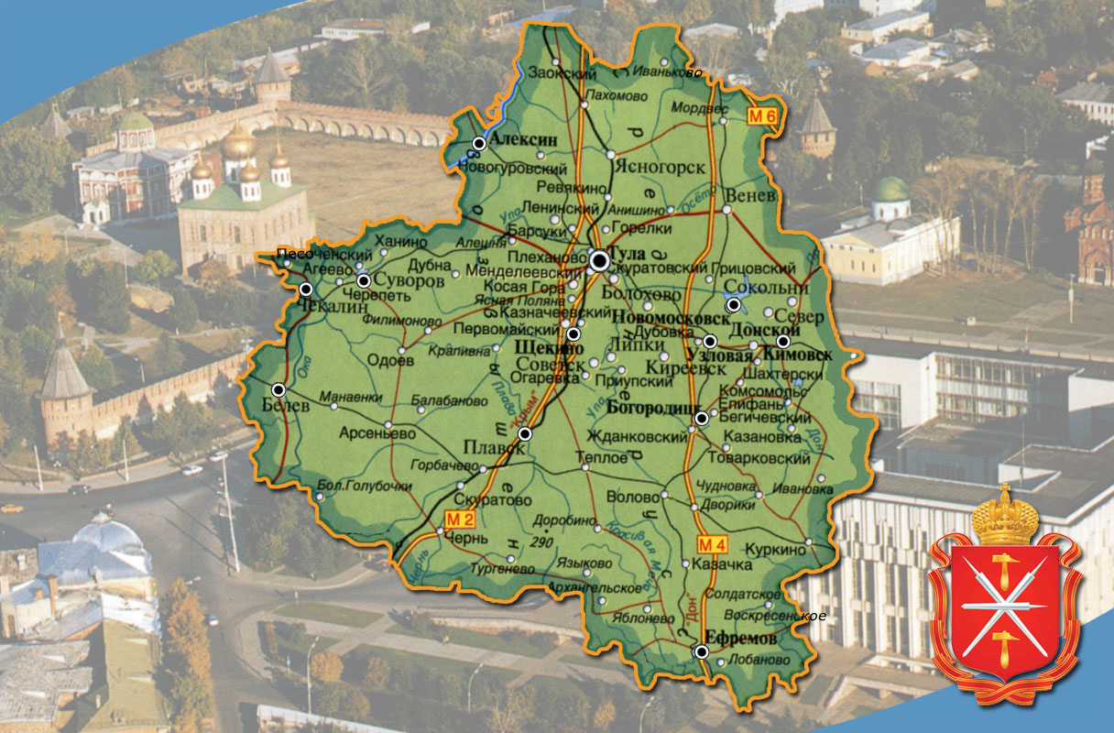
Пилотные школы по введению ФГОС ООО в городе Туле
МБО-СОШ № 56
МБОУГ № 2
МБОУЛ№ 4
МБОУ-СОШ № 71

Slide 18
Введение стандарта второго поколения во многом изменит школьную жизнь ребенка. Речь идет о новых формах организации обучения, новых образовательных технологиях, новой от-крытой информационно образовательной среде. Это очень серьезная и ответственная работа, в ходе которой могут возникнуть трудности и проблемы. Но ее конечный результат принесет радость и удовлетворение всем участникам образовательного процесса. А главное — мы вырастим образованного и достойного человека.

